Slide 1

Název školy: Základní škola a mateřská škola, Hlušice
Autor: Mgr. Petra Petráčková
Číslo projektu: CZ.1.07/1.4.00/21.3235
Název: VY_32_INOVACE_1B_09_Od obilí ke chlebu
Téma:Prvouka a přírodověda na 1. stupni ZŠ

Slide 2
Anotace:
Prezentace slouží jako podklad pro výuku nové látky ve druhém ročníku. Má žákům přiblížit veškerou práci spojenou s pečením chleba. Prezentace je promítána na tabuli.

Slide 3
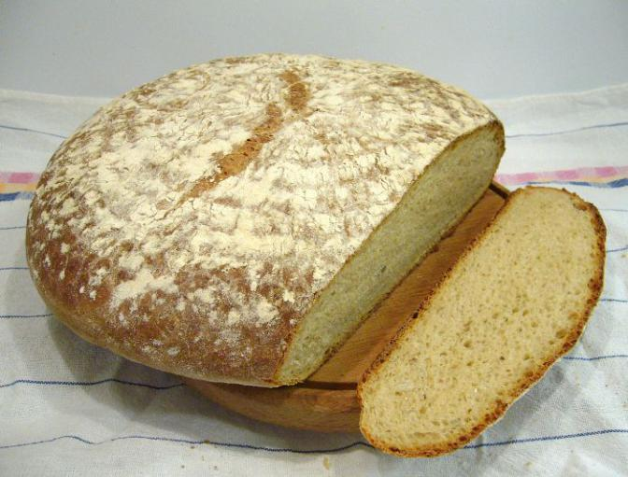
Od obilí ke chlebu
Abychom si mohli ráno namazat k snídani
krajíc chleba, musí se do práce zapojit mnoho
lidí.

Slide 4
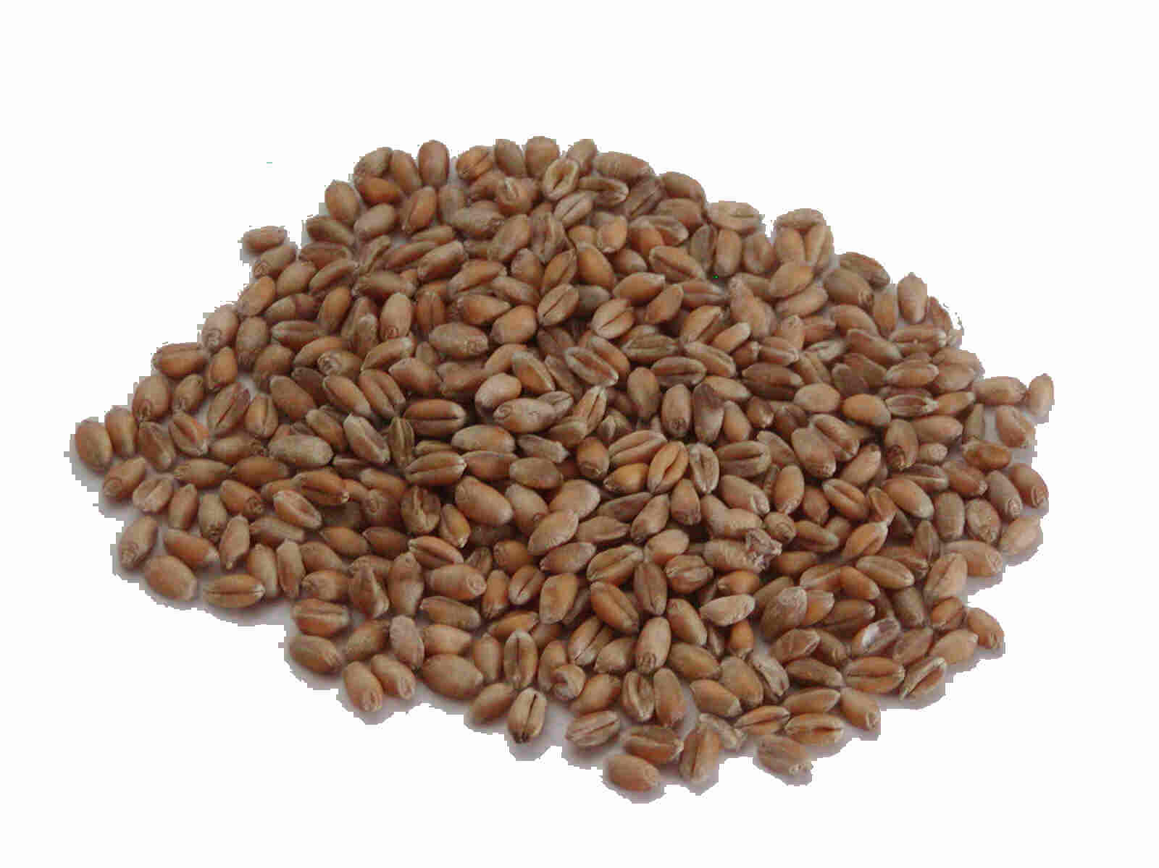
Nejprve musíme zasít zrní.

Slide 5
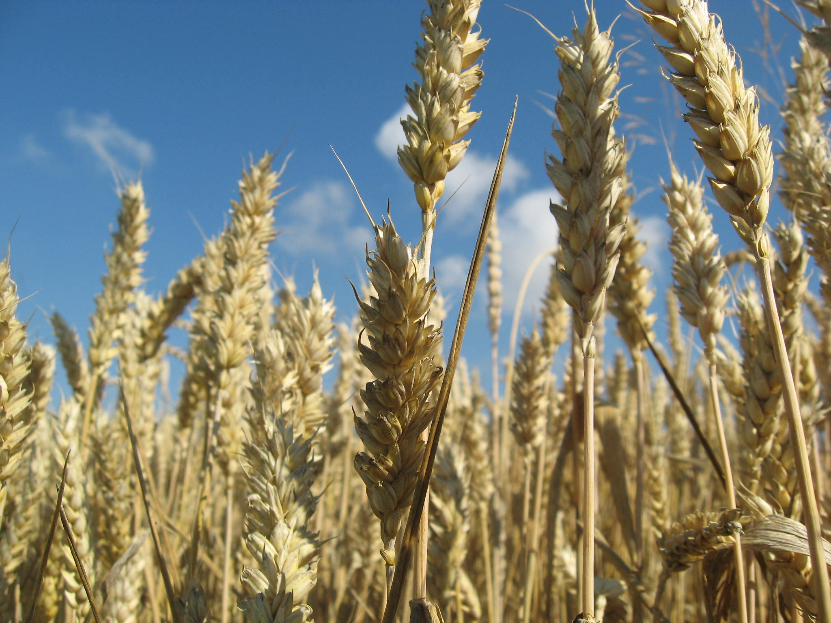
Ze zrna vyroste na poli obilí

Slide 6
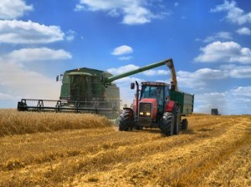
Uzrálé obilí sklidí kombajny

Slide 7
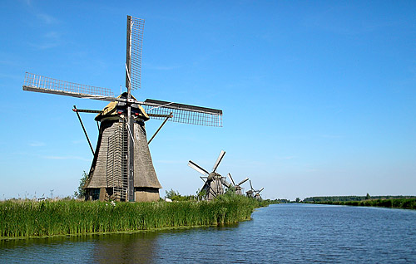
Traktory odvezou obilí do mlýnů
Ve mlýně se obilí semele na mouku.

Slide 8
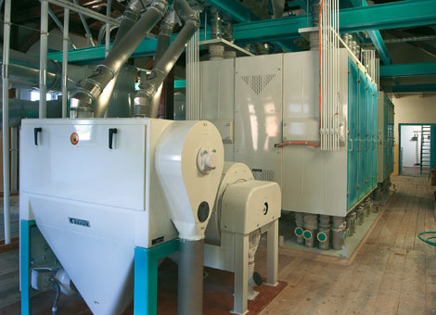
Moderní mlýny na mletí mouky

Slide 9
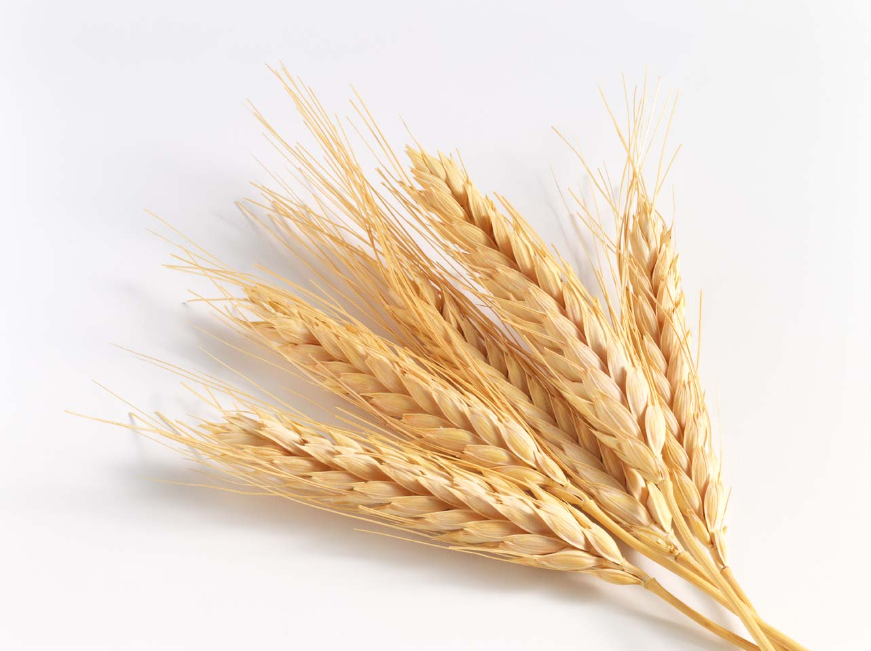
Suroviny na přípravu chleba
mouka
voda
chlebový kvas
sůl
kmín
Pekaři zadělávají těsto na chleba již v noci, abychom ho ráno v obchodech našli čerstvý.

Slide 10
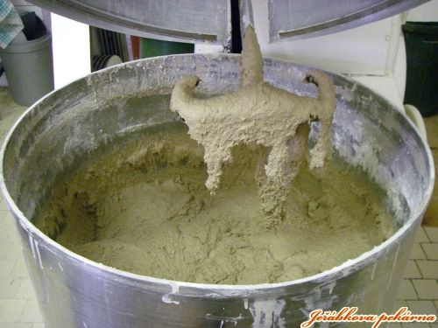
Příprava chleba
Hnětení chlebového těsta.

Slide 11
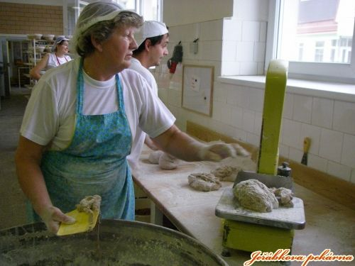
Příprava chleba
Odvažování těsta na jednotlivé bochníky.

Slide 12
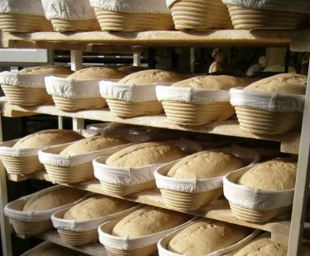
Příprava chleba
Kynutí bochníků v ošatkách.

Slide 13
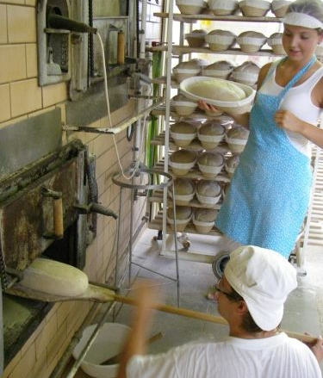
Příprava chleba – sázení do pece

Slide 14
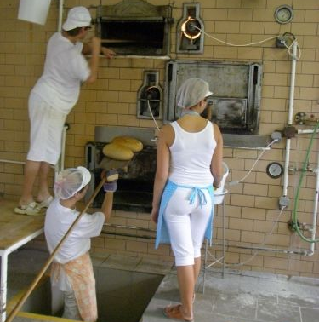
Příprava chleba - pečení

Slide 15
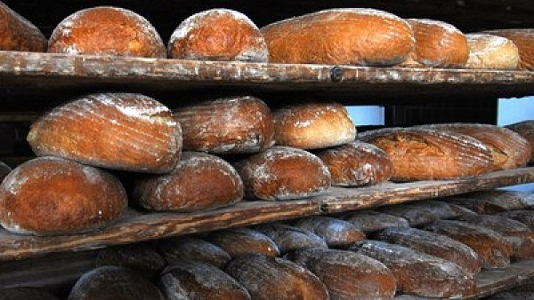
Příprava chleba - chladnutí

Slide 16
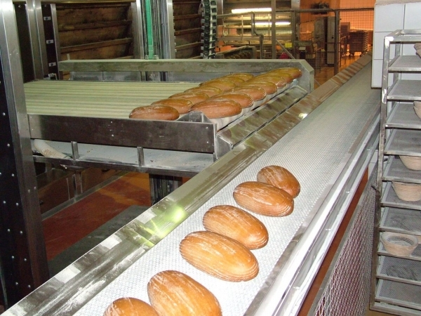
Upečený chléb

Slide 17
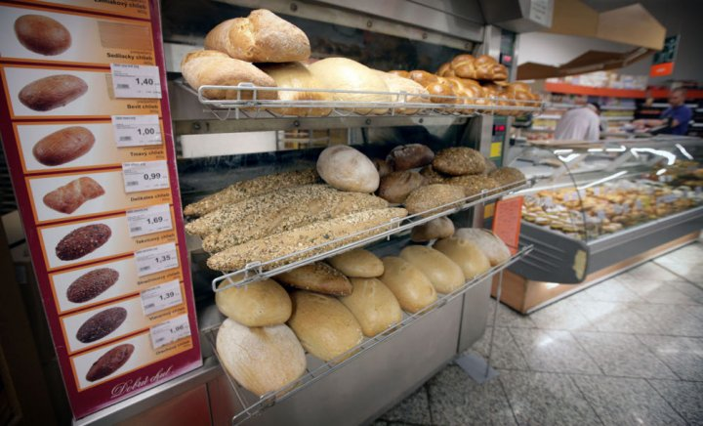
Chléb a pečivo v obchodě

Slide 18
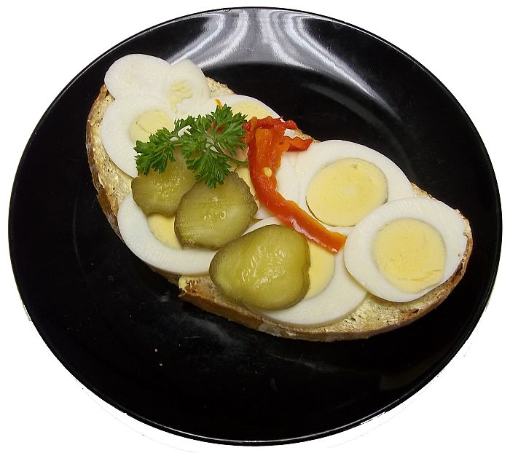
Obložený chléb na našem stole

Slide 19
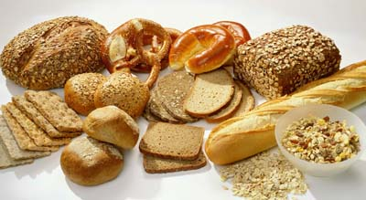
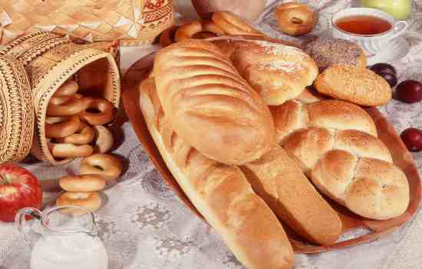
Různé druhy pečiva:
Rohlík, houska, loupáček, bageta, preclík, vánočka, závin, bábovka, žemle, celozrnný chléb, žitný chléb, …

Slide 20
Citace:
Chleba. Www.google.cz [online]. 2010 [cit. 2012-01-16]. Dostupné z: http://www.google.cz/imgres?q=chleba&hl=cs&gbv=2&biw=1249&bih=546&tbm=isch&tbnid=-WA7DdA2XHtPIM:&imgrefurl=http://www.fler.cz/blog/sebrane-recepty-klubu-chleba&docid=vD_PxoSMiHt-DM&imgurl=http://www.fler.cz/files/u20435/ChlebaSlun.jpg&w=672&h=511&ei=vmMUT-zdJ-vP4QTh_JnaAw&zoom=1&iact=rc&dur=93&sig=103603217643259461057&page=3&tbnh=165&tbnw=226&start=25&ndsp=15&ved=1t:429,r:14,s:25&tx=126&ty=129
Obilí. Www.google.cz [online]. 2010 [cit. 2012-01-15]. Dostupné z: http://www.google.cz/imgres?q=obil%C3%AD&hl=cs&biw=1249&bih=546&gbv=2&tbm=isch&tbnid=Toj6zOMbubbv6M:&imgrefurl=http://www.grains2mill.co.uk/catalog/index.php%3FcPath%3D22%26osCsid%3D284e1c4dea1770ebc499e815c5670e49&docid=SqJxzUpx216rQM&imgurl=http://www.grains2mill.co.uk/catalog/images/Grain%252520wheat%2525202%252520lo%252520res%252520white.JPG&w=1600&h=1200&ei=sEUTT6jfEsTE4gSs64zmAw&zoom=1&iact=rc&dur=390&sig=103603217643259461057&page=15&tbnh=129&tbnw=172&start=208&ndsp=18&ved=1t:429,r:6,s:20
Obilí. Www.google.cz [online]. 2010 [cit. 2012-01-15]. Dostupné z: http://www.google.cz/imgres?q=obil%C3%AD&hl=cs&biw=1249&bih=546&gbv=2&tbm=isch&tbnid=DlHdD5jzFRhftM:&imgrefurl=http://fantaghira.blog.cz/1007/obili&docid=HhioOcDlEPdnMM&imgurl=http://nd03.jxs.cz/308/628/d37c7d9bcf_67140781_o2.jpg&w=2048&h=1536&ei=sEUTT6jfEsTE4gSs64zmAw&zoom=1&iact=rc&dur=0&sig=103603217643259461057&page=5&tbnh=165&tbnw=242&start=56&ndsp=15&ved=1t:429,r:8,s:56&tx=112&ty=91
Obilí. Www.google.cz [online]. 2010 [cit. 2012-01-15]. Dostupné z: http://www.google.cz/imgres?q=obil%C3%AD&hl=cs&biw=1249&bih=546&gbv=2&tbm=isch&tbnid=SZ6RW9U8jZeBbM:&imgrefurl=http://www.mediafax.cz/ekonomika/3040508-Zasoby-obili-v-CR-dosahly-na-konci-lonskeho-roku-temer-3-5-milionu-tun&docid=0uSt9_rQ7sJqAM&imgurl=http://storage0.dms.mediafax.cz/media/1/1/1686/3040508/1/obili.jpg%253Fwidth%253D300%2526height%253D300&w=300&h=224&ei=LkQTT7PBA_D74QTbz82_Aw&zoom=1&iact=hc&vpx=748&vpy=248&dur=1170&hovh=179&hovw=240&tx=122&ty=109&sig=103603217643259461057&page=11&t
Mlýny na mouku. Www.google.cz [online]. 2010 [cit. 2012-01-15]. Dostupné z: http://www.google.cz/imgres?q=ml%C3%BDny+na+mouku&hl=cs&gbv=2&biw=1249&bih=546&tbm=isch&tbnid=JXf-FXsgRULkAM:&imgrefurl=http://www.nizozemi.biz/mlyny/&docid=ZHahCRYnAjfQbM&imgurl=http://www.nizozemi.biz/photo/mlyny-podel-reky.jpg&w=500&h=318&ei=0EcTT4T_BsXg4QSC85HpAw&zoom=1&iact=rc&dur=172&sig=103603217643259461057&page=1&tbnh=176&tbnw=246&start=0&ndsp=11&ved=1t:429,r:6,s:0&tx=190&ty=119

Slide 21
Mlýny na mouku. Www.google.cz [online]. 2010 [cit. 2012-01-15]. Dostupné z: http://www.google.cz/imgres?q=ml%C3%BDny+na+mouku&hl=cs&gbv=2&biw=1249&bih=546&tbm=isch&tbnid=OgBChvvSaGfqMM:&imgrefurl=http://www.zatkove.cz/sortiment_2.htm&docid=avcpV0Bruzu58M&imgurl=http://www.zatkove.cz/grafika/sortiment_03.jpg&w=470&h=340&ei=0EcTT4T_BsXg4QSC85HpAw&zoom=1&iact=hc&vpx=282&vpy=2&dur=1591&hovh=191&hovw=264&tx=142&ty=91&sig=103603217643259461057&page=6&tbnh=158&tbnw=211&start=79&ndsp=16&ved=1t:429,r:1,s:79
Obilí. Www.google.cz [online]. 2010 [cit. 2012-01-15]. Dostupné z: http://www.google.cz/imgres?q=obil%C3%AD&hl=cs&biw=1249&bih=546&gbv=2&tbm=isch&tbnid=pMJaF_aByJLBxM:&imgrefurl=http://www.nspresearchnutrition.com/article/grains-the-great-cover-up-of-an-insidious-sickness/garcia-studio-inc-933-fielder-avenue-nwatlanta-ga-30318404-892-2334/&docid=CTGkm-205S-kMM&imgurl=http://nspresearchnutrition.com/wp-content/themes/shopperpress/thumbs//whole-grain.jpg&w=1283&h=960&ei=sEUTT6jfEsTE4gSs64zmAw&zoom=1&iact=rc&dur=156&sig=103603217643259461057&page=3&tbnh=159&tbnw=1
Kynutí chleba. Www.google.cz [online]. 2010 [cit. 2012-01-16]. Dostupné z: http://www.jerabkovapekarna.cz/cs/fotogalerie?func=detail&id=304#joomimg
Kynutí chleba. Www.google.cz [online]. 2010 [cit. 2012-01-16]. Dostupné z: http://www.jerabkovapekarna.cz/cs/fotogalerie?func=detail&id=307#joomimg
Kynutí chleba. Www.google.cz [online]. 2010 [cit. 2012-01-16]. Dostupné z: http://www.google.cz/imgres?q=kynut%C3%AD+chleba&hl=cs&gbv=2&biw=1249&bih=546&tbm=isch&tbnid=L_mGhcEjafgApM:&imgrefurl=http://www.jerabkovapekarna.cz/cs/fotogalerie%3Ffunc%3Ddetail%26id%3D308&docid=rp_oFunKaPHGsM&imgurl=http://www.jerabkovapekarna.cz/index.php%253Foption%253Dcom_joomgallery%2526func%253Dwatermark%2526catid%253D28%2526id%253D308%2526Itemid%253D69&w=375&h=500&ei=L2QUT7P7IIjl4QTzgdHIAw&zoom=1&iact=rc&dur=187&sig=103603217643259461057&page=7&tbnh=167&tbnw=124&start=86&ndsp=17&ved=1t
Kynutí chleba. Www.google.cz [online]. 2010 [cit. 2012-01-16]. Dostupné z: http://www.jerabkovapekarna.cz/cs/fotogalerie?func=detail&id=311#joomimg

Slide 22
Kynutí chleba. Www.google.cz [online]. 2010 [cit. 2012-01-16]. Dostupné z: http://www.jerabkovapekarna.cz/cs/fotogalerie?func=detail&id=304#joomimg
Kynutí chleba. Www.google.cz [online]. 2010 [cit. 2012-01-16]. Dostupné z: http://www.google.cz/imgres?q=kynut%C3%AD+chleba&hl=cs&gbv=2&biw=1249&bih=546&tbm=isch&tbnid=m9bTo4LJPiv1lM:&imgrefurl=http://life.ihned.cz/c1-52896800-konec-ceskeho-chleba-enzymy-ecka-a-rychla-zkaza-co-nevite-o-chlebu-ktery-si-kupujete&docid=VIfmeAuefbnF2M&imgurl=http://img.ihned.cz/attachment.php/40/33569040/ot348E7HIJKLMOPQWceghqxz01UwARVm/chleba.jpg&w=600&h=338&ei=L2QUT7P7IIjl4QTzgdHIAw&zoom=1&iact=rc&dur=93&sig=103603217643259461057&page=8&tbnh=118&tbnw=210&start=103&ndsp=16&ved=1t:429,r:0,
Kynutí chleba. Www.google.cz [online]. 2010 [cit. 2012-01-16]. Dostupné z: http://www.google.cz/imgres?q=kynut%C3%AD+chleba&hl=cs&gbv=2&biw=1249&bih=546&tbm=isch&tbnid=oLM_acQPnlvEjM:&imgrefurl=http://www.adelka.cz/53-Pekarna/&docid=58qLtxsX6x-ddM&imgurl=http://www.adelka.cz/photos/401_binner.jpg&w=600&h=450&ei=L2QUT7P7IIjl4QTzgdHIAw&zoom=1&iact=rc&dur=266&sig=103603217643259461057&page=14&tbnh=162&tbnw=206&start=196&ndsp=18&ved=1t:429,r:9,s:196&tx=102&ty=88
Chleba v obchodě. Www.google.cz [online]. [cit. 2012-01-16]. Dostupné z: http://www.google.cz/imgres?q=chleba+v+obchod%C4%9B&hl=cs&biw=1249&bih=546&gbv=2&tbm=isch&tbnid=OFiXLS2dy95INM:&imgrefurl=http://www.vitalia.cz/clanky/jaky-chleba-vlastne-jite/&docid=h63VuXK76L3JEM&imgurl=http://i.iinfo.cz/images/290/chleba-p-1.jpg&w=720&h=436&ei=vYsUT7qVAu7c4QT12a3nAw&zoom=1&iact=hc&vpx=343&vpy=195&dur=109&hovh=175&hovw=289&tx=193&ty=130&sig=103603217643259461057&page=3&tbnh=160&tbnw=225&start=25&ndsp=15&ved=1t:429,r:1,s:25
Namazaný chléb. Www.google.cz [online]. [cit. 2012-01-16]. Dostupné z: http://www.google.cz/imgres?q=namazan%C3%BD+chl%C3%A9b&hl=cs&gbv=2&biw=1249&bih=546&tbm=isch&tbnid=h-9iHsr8aklERM:&imgrefurl=http://www.bravantickelahudky.cz/%3F45,chleb-s-vejcem&docid=tlfyoDp-1IarDM&imgurl=http://www.bravantickelahudky.cz/files/chleb-s-vejcem.jpg&w=700&h=622&ei=towUT8CTOYbl4QTA3KnsAw&zoom=1&iact=rc&dur=93&sig=103603217643259461057&page=2&tbnh=154&tbnw=173&start=10&ndsp=15&ved=1t:429,r:0,s:10&tx=147&ty=88
Pekárna. Www.google.cz [online]. 2010 [cit. 2012-01-16]. Dostupné z: http://www.google.cz/imgres?q=pek%C3%A1rna&hl=cs&biw=1249&bih=546&gbv=2&tbm=isch&tbnid=QlYBzTzR2yylZM:&imgrefurl=http://www.phuketdining.com/phuket-bakeries.html&docid=532NaHlflq6E5M&imgurl=http://www.phuketdining.com/images/phuket-bakery-four4.jpg&w=550&h=350&ei=_2EUT9eQDK7E4gSfu9DbAw&zoom=1&iact=hc&vpx=313&vpy=45&dur=124&hovh=179&hovw=282&tx=168&ty=102&sig=103603217643259461057&page=6&tbnh=164&tbnw=243&start=70&ndsp=15&ved=1t:429,r:11,s:70

Slide 23
Obilí. Www.google.cz [online]. 2010 [cit. 2012-01-15]. Dostupné z: http://www.google.cz/imgres?q=obil%C3%AD&hl=cs&biw=1249&bih=546&gbv=2&tbm=isch&tbnid=51FWiRUbXz36_M:&imgrefurl=http://www.extremeslimquick.com/seven-fitness-recommendations&docid=rPGW5xGQ9BDelM&imgurl=http://www.extremeslimquick.com/wp-content/uploads/2011/11/whole-grain-foods-2087.jpg&w=400&h=219&ei=LkQTT7PBA_D74QTbz82_Aw&zoom=1&iact=hc&vpx=742&vpy=120&dur=967&hovh=166&hovw=304&tx=105&ty=99&sig=103603217643259461057&page=13&tbnh=116&tbnw=211&start=178&ndsp=15&ved=1t:429,r:3,s:178

